Slide 1


EU PENÍZE ŠKOLÁM
Zlepšení podmínek pro vzdělávání na základních školách
Operačního programu Vzdělání pro konkurenceschopnost
Číslo a název klíčové aktivity: V/2 Inovace a zkvalitnění výuky v oblasti přírodních věd
Číslo DUM: VY_52_INOVACE_PR.4R.1C.11
Jméno autora: Mgr. Daniela Ševčíková
Datum (období) vytvoření DUM: duben až květen 2013
Ročník: 4.
Vzdělávací oblast: Člověk a jeho svět
Vzdělávací obor: Přírodověda
Klíčová slova borovice lesní, jehličnaté stromy, části stromu, jehlice, šišky
Anotace: Žáci se seznámí s jehličnatými stromy – s borovicí lesní, se stavbou rostliny, s tím, k čemu se vytěžené dřevo používá.
Druh učebního materiálu: Prezentace PowerPoint
Očekávaný výstup: Žáci znají pojem jehličnaté stromy, poznají borovici lesní, znají stavbu těla stromu a ví, k čemu se dřevo borovice využívá.

Slide 2
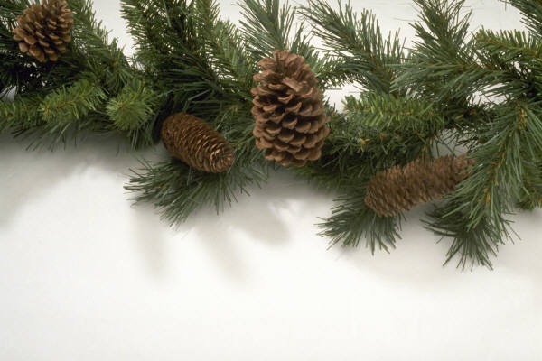
BOROVICE LESNÍ

Slide 3
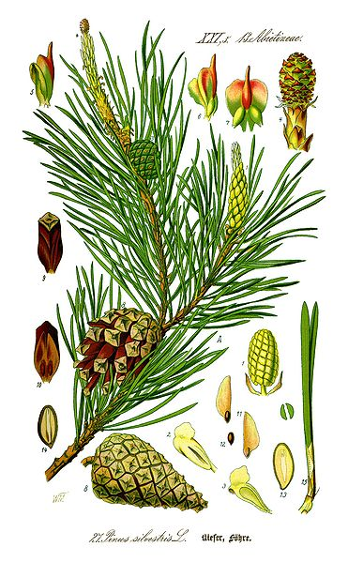
Borovice lesní je jehličnatý strom, který je stále zelený.

Slide 4
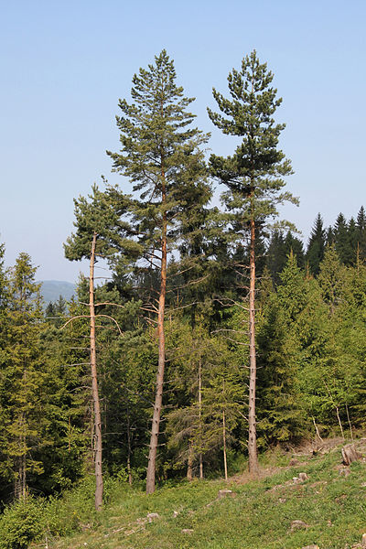
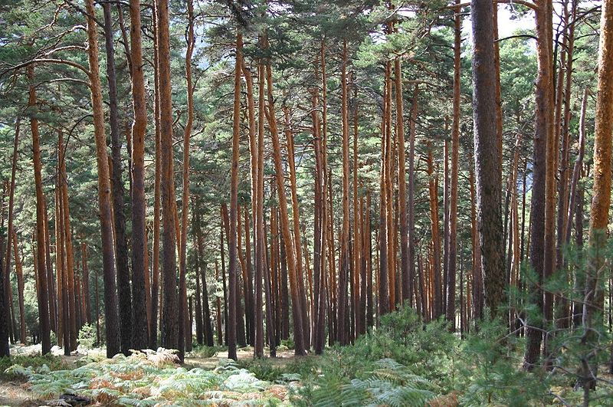
Borovice je nenáročná na výživu a rychle roste.
Je otužilá proti zimě.

Slide 5
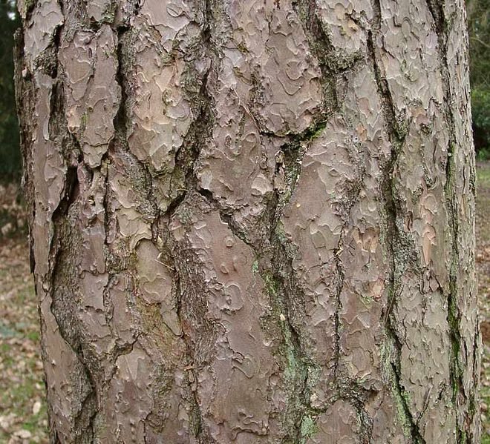
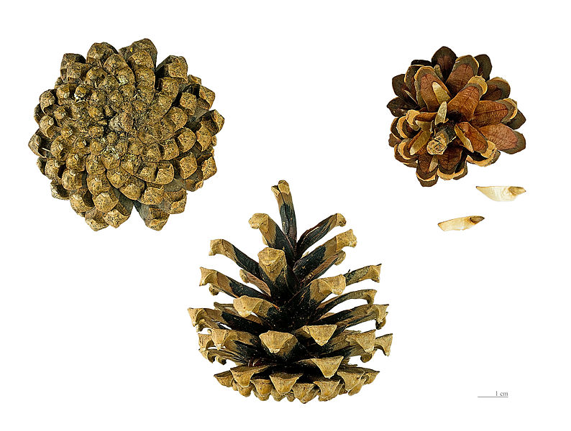
Má široký kulovitý kořen.
Kmen je sukovitý.
Kůra bývá hluboce rozbrázděná.
Vichřice kmen spíše zlomí, než strom vyvrátí.

Slide 6
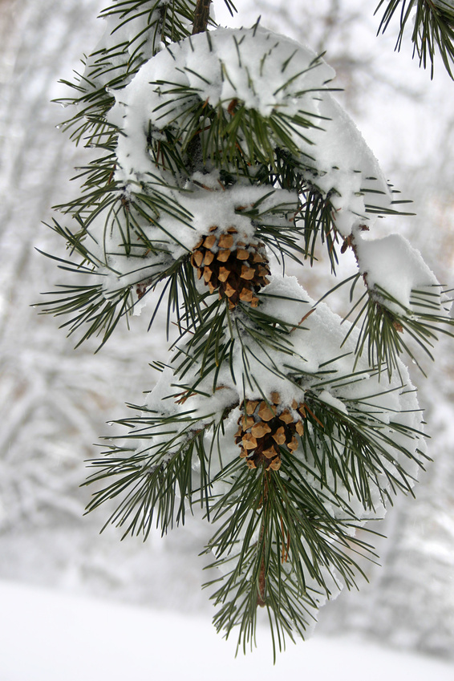
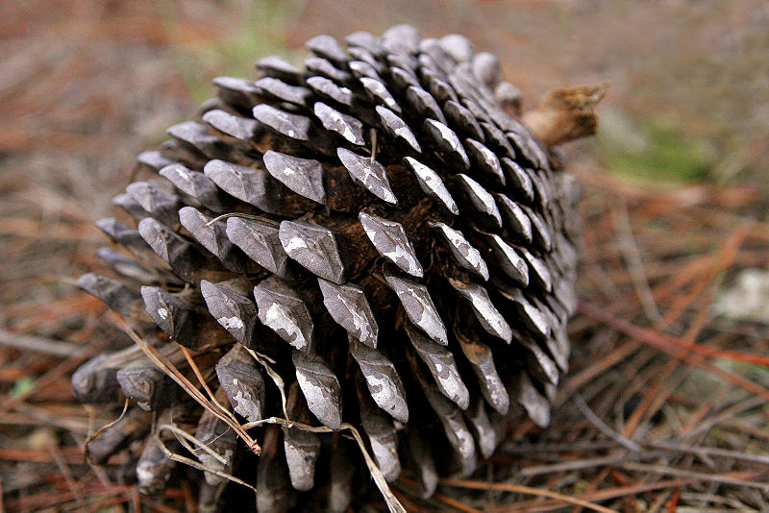
Dřevo borovice je velmi měkké, lehké a pružné.
Používá se jako dřevo stavební a palivové.
Dřevo borovice obsahuje hodně pryskyřice.
Šišky jsou malé a dřevnaté, jehlice jsou dlouhé a pichlavé.

Slide 7
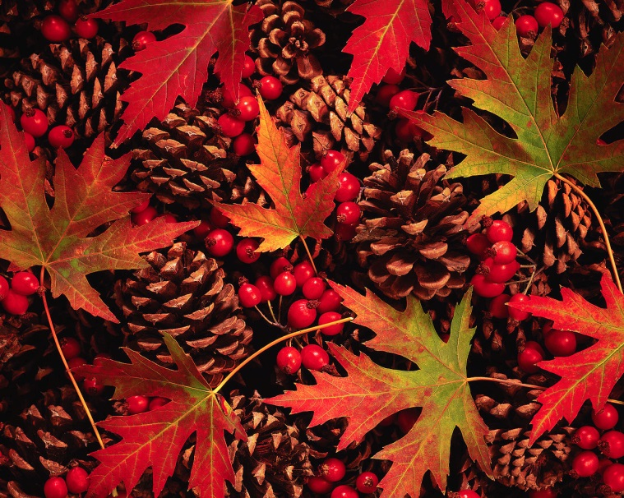
KONEC
Zdroje, obrázky, citace:
Autorem materiálu je Mgr. Daniela Ševčíková, pokud není níže uvedeno jinak.
Použity obrázky sady MS Office.
Internetové zdroje:
http://cs.wikipedia.org/wiki/Soubor:Pinus_sylvestris_MHNT.BOT.2005.0.971.jpg
http://cs.wikipedia.org/wiki/Soubor:PinusSylvestrisBole.jpg
http://cs.wikipedia.org/wiki/Soubor:Pinus_sylvestris_Beskid_%C5%BBywiecki.JPG
http://cs.wikipedia.org/wiki/Soubor:Pinar_Sierra_de_Guadarrama_2005-09-13.JPG
http://simple.wikipedia.org/wiki/File:Pine_cone_edit.jpg
http://en.wikipedia.org/wiki/File:Illustration_Pinus_sylvestris0_new.jpg

